Slide 1
Анализ функционирования геотехнических систем в нефтегазовом комплексе Ханты-Мансийского автономного округа – Югры для обеспечения экологической безопасности
Аспирант: Волдиман Кристина Юрьевна
Направление подготовки : 05.06.01. Науки о земле
профиль: Геоэкология (по отраслям)
Научный руководитель Булатов Валерий Иванович, профессор, доктор географических наук
Ханты-Мансийск, 2019

Slide 2
Актуальность темы научно-квалификационной работы (диссертации)
Геотехнические системы, при их формировании и эксплуатации, являются основными источниками антропогенной и техногенной трансформации окружающей природной среды.
В настоящее время современные ландшафты округа функционируют в условиях агрессивного освоения нефтегазовых ресурсов Западной-Сибирской провинции.
Изменения окружающей природной среды под действием добычи нефти и газа, приводит к изменению устойчивости развития региона. Следовательно, тема диссертации актуальна.

Slide 3
Теоретическая значимость исследования
Определение методологии анализа структуры и функционирования геотехнических систем округа, чтобы определить проблемы антропогенной трансформации природной среды и выявить новые аспекты данного явления.

Slide 4
Практическая значимость исследования
Исследование позволит оценить современную геоэкологическую ситуацию сложившуюся на территории Ханты-Мансийского автономного округа-Югры.

Slide 5
План научно-квалификационной работы
Введение
Глава 1 Ландшафтно-экологическая специфика территорий ХМАО-Югры
1.1Теорния геотехнических систем как основа анализа взаимодействующих систем природы и техники
1.2 История освоения нефтяных и газовых месторождений и последствия их воздействия для ХМАО-Югры
1.3 Особенности региональной техносферы ХМАО-Югры
1.4 Техногегез ландшафтов округа
Глава 2 Экологические риски нефтегазового комплекса ХМАО-Югры
2.1 История формирования нормативно-правовой базы в техносферной и экологической безопасности
2.2 Загрязнение природной среды в результате техногенного воздействия нефтегазодобывающего комплекса
2.3 Геоэкологическая оценка воздействия нефтегазодобычи в ХМАО-Югре
2.4 Рекомендации для обеспечения безопасного функционирования техносферы округа
Глава 3 Пространственная интеграция геотехнических систем в ХМАО-Югре
3.1 Поиск схождения техносферной безопасности и экологической безопасности
3.2 Инновационные технологии в задачах обеспечения техносферно-экологической безопасности
3.3 Районирование территории по факторам техносферно-экологической безопасности
3.4 Эколого-географические и технологические основы обеспечения техносферной безопасности в регионе: эволюция и оптимизация.
3.5 Прогноз тенденций и возможностей модернизации нефтегазового комплекса ХМАО-Югры как важнейшего фактора устойчивого развития региона и повышение качества жизни населения
Заключение

Slide 6
Итоги научно-исследовательской деятельности 2018- 2019 учебного года
№ п/ п | Показатели результативности (содержание работы Вашего индивидуального плана 2018- 2019 учебного года) | Форма отчетности | Результат
 |  | План (исходя из рабочего плана 2018- 2019 учебного года) | Факт (документы, подтверждающие факт выполнения работы необходимо прикрепить в отдельный слайд)
1 | Выполнение экспериментальной составляющей научно-исследовательской работы (социологическое исследование, построение пространственных карт) | Районирование территории по факторам техносферно-экологической безопасности. Прогноз тенденций и возможностей модернизации нефтегазового комплекса ХМАО-Югры как важнейшего фактора устойчивого развития региона и повышение качества жизни населения | Скан-образ

Slide 7
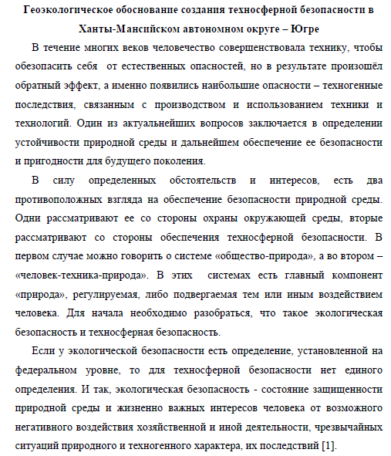
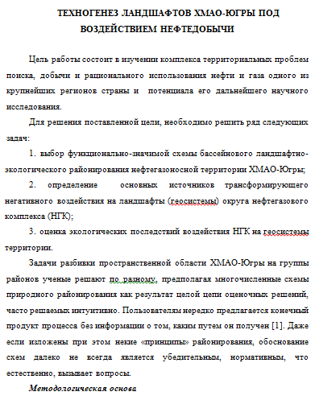
Документ (скан-образ), подтверждающий показатель результативности

Slide 8
Итоги научно-исследовательской деятельности за 2018- 2019 год обучения
№ п/ п | Показатели результативности (содержание работы вашего индивидуального плана 2018- 2019 учебного года) | Форма отчетности | Результат
 |  | План (исходя из рабочего плана 2018- 2019 учебного года) | Факт (документы, подтверждающие факт выполнения работы необходимо прикрепить в отдельный слайд)
2 | Выполнение теоретической составляющей научно-исследовательской работы | Описание территории факторами техносферно-экологической безопасности | Скан-образ

Slide 9
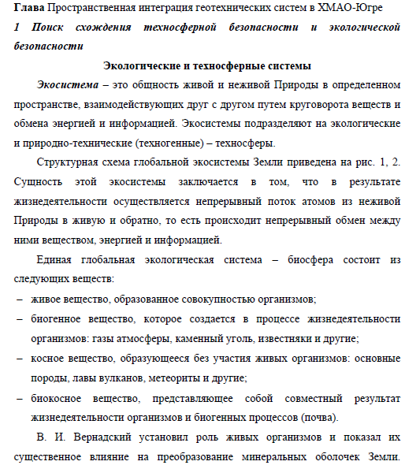
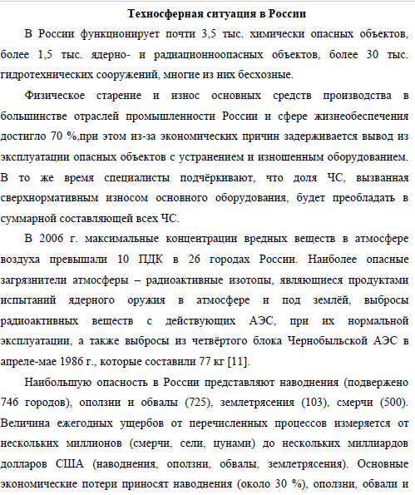
Документ (скан-образ), подтверждающий показатель результативности

Slide 10
Итоги научно-исследовательской деятельности за 2018- 2019 год обучения
№ п/ п | Показатели результативности (содержание работы вашего индивидуального плана 2018- 2019 учебного года) | Форма отчетности | Результат
 |  | План (исходя из рабочего плана 2018- 2019 учебного года) | Факт (документы, подтверждающие факт выполнения работы необходимо прикрепить в отдельный слайд)
3 | Апробацию научных результатов и выводов научно-исследовательской работы посредством подготовки и опубликования статей в рецензируемых и иных изданиях | Публикация не менее одной статьи по результатам исследования | Изменение ландшафтов Ханты-Мансийского автономного округа – Югры под воздействием нефтегазового комплекса /География – от теории к практике: материалы ІІ Международной науч.-практ. конф. (23 – 25 октября 2018 года) / под ред. : Е.Н. Трегубенко, Н.С. Краснокутской. – Луганск : «Книта», 2018. – С. 54-63

Slide 11
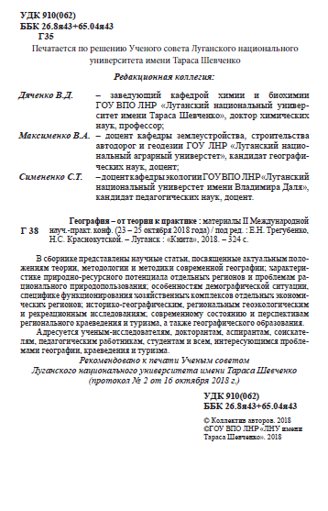
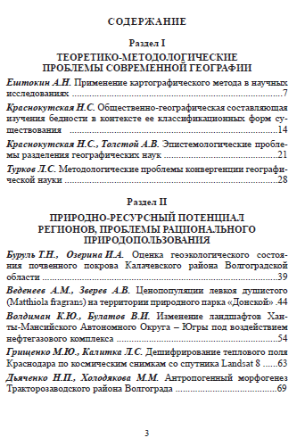
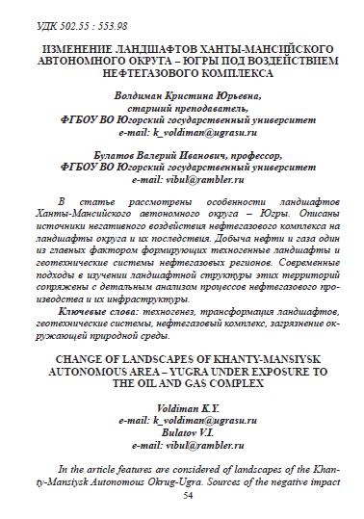
Документ (скан-образ), подтверждающий показатель результативности

Slide 12
Итоги научно-исследовательской деятельности за 2018- 2019 год обучения
№ п/ п | Показатели результативности (содержание работы вашего индивидуального плана 2018- 2019 учебного года) | Форма отчетности | Результат
 |  | План (исходя из рабочего плана 2018- 2019 учебного года) | Факт (документы, подтверждающие факт выполнения работы необходимо прикрепить в отдельный слайд)
4 | Апробацию научных результатов и выводов научно-исследовательской работы посредством выступлений на профильных научных конференциях/семинарах | Выступление на конференции, подготовленные материалы доклада, сборник материалов конференции | Особенности техногенеза ландшафтов ХМАО-Югры (сообщения научной конференции)/ Современное ландшафтно-экологическое состояние и проблемы оптимизации природной среды регионов: материалы XIII Международной ландшафтной конференции, посвященной столетию со дня рождения Ф.Н. Милькова,/ ред.: В.Б. Михно [и др.]. – Воронеж : ИСТО- КИ, 2018. – Т. 1. – С. 310-312

Slide 13
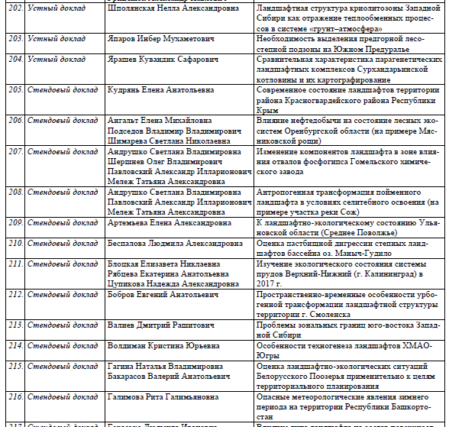
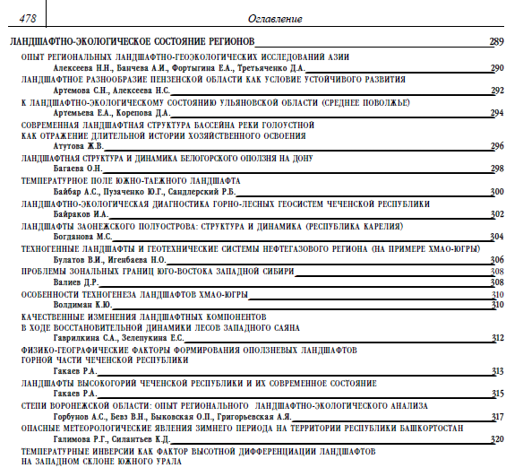
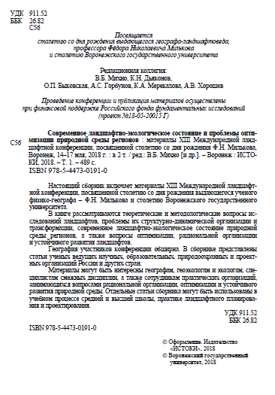
Документ (скан-образ), подтверждающий показатель результативности

Slide 14
Итоги научно-исследовательской деятельности за 2018- 2019 год обучения
№ п/ п | Показатели результативности (содержание работы вашего индивидуального плана 2018- 2019 учебного года) | Форма отчетности | Результат
 |  | План (исходя из рабочего плана 2018- 2019 учебного года) | Факт (документы, подтверждающие факт выполнения работы необходимо прикрепить в отдельный слайд)
5 | Дополнительные элементы: Разработка и регистрация результатов интеллектуальной деятельности | Создание базы данных | БАЗА ДАННЫХ Анализ геотехнических систем нефтегазового комплекса арктического региона: ретроспективный библиографический указатель

Slide 15

Документ (скан-образ), подтверждающий показатель результативности

Slide 16
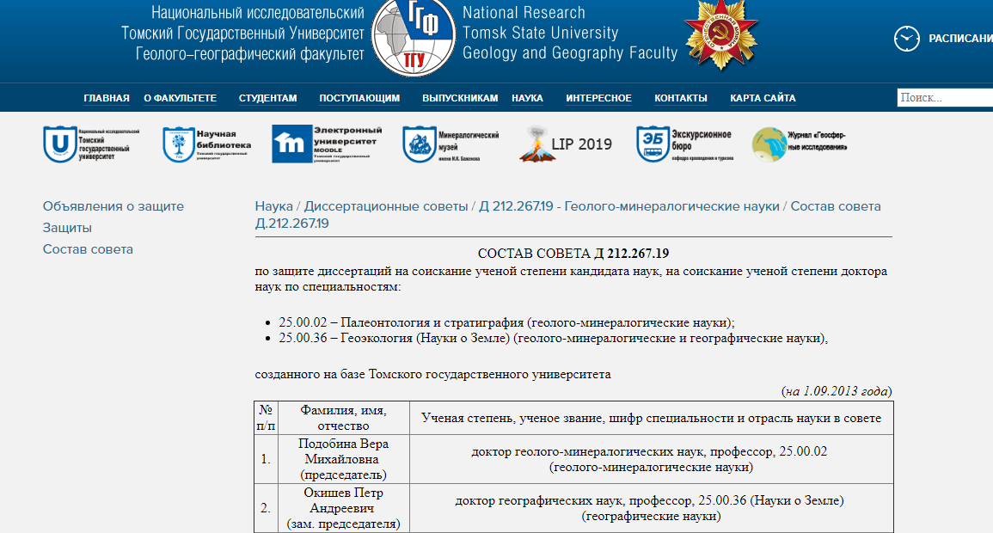
Предполагаемый диссертационный совет

